Slide 1
软件体系结构1-6次作业评讲
2025.04.18
高琳峰 15160007902 gaolinfeng@stu.xmu.edu.cn
刘占宇 13205993969 liuzhanyu@stu.xmu.edu.cn
肖美满 13030870269 xiaomeiman@stu.xmu.edu.cn

Slide 2
Homework 1
题1：任选一位图灵奖获得者，简要分析他（她）的成长和获奖。
题2：综述：国产软硬件的过去、现在和将来（以下3个选一作答）：
（1）CPU
（2）数据库系统
（3）操作系统
题3：简要介绍transformer网络的原理与结构。
建议：阅读《人月神话》（读了不会后悔的书）
面对面的办公室——悲情图灵
要求：字数不限，不晚于2025年3月11日将完成后作业的电子本版本上传到FTP服务器（121.192.180.66 ）作业的“本科生/2022级本科生”/ Y班/“作业X” 下。 提交作业的文件命名规则为：
学号姓名(X) ，X表示的是第几次作业，为正整数。 Y根据自己所在的班级取值为1或2或3。

Slide 3
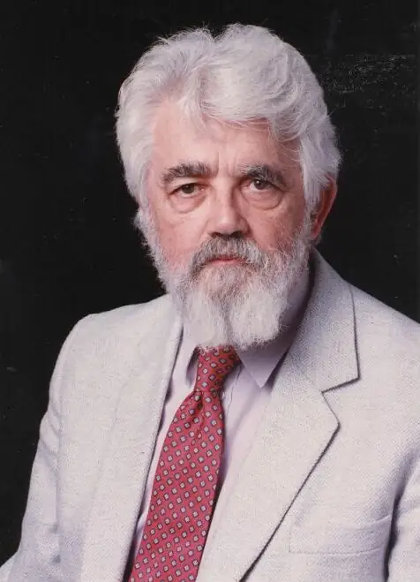
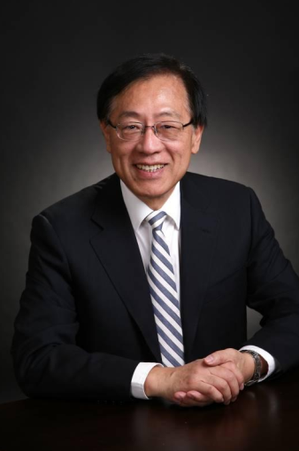
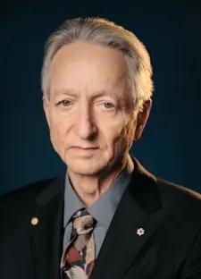
Homework 1
题1：任选一位图灵奖获得者即可，要求分析内容有成长和获奖经历。
可选人物：
John McCarthy：1971年图灵奖
姚期智：2000年图灵奖
Geoffrey Hinton：2018年图灵奖
推荐参考网站：WikiPedia、百度百科

Slide 4
Homework 1
题2：综述：国产软硬件的过去、现在和将来（以下3个选一作答）：
（1）CPU（2）数据库系统（3）操作系统
CPU：
过去：依赖于Intel、AMD
现在：龙芯、飞腾、鲲鹏
将来：提高主频、增加内核数量、优化微架构
数据库系统：
过去：依赖于国外数据库Oracle、MySQL
现在：OceanBase、TiDB、openGauss
将来：兼容性、稳定性、安全性
操作系统：
过去：红旗Linux
现在：鸿蒙、麒麟
将来：提升系统性能、优化内核、增强安全性

Slide 5
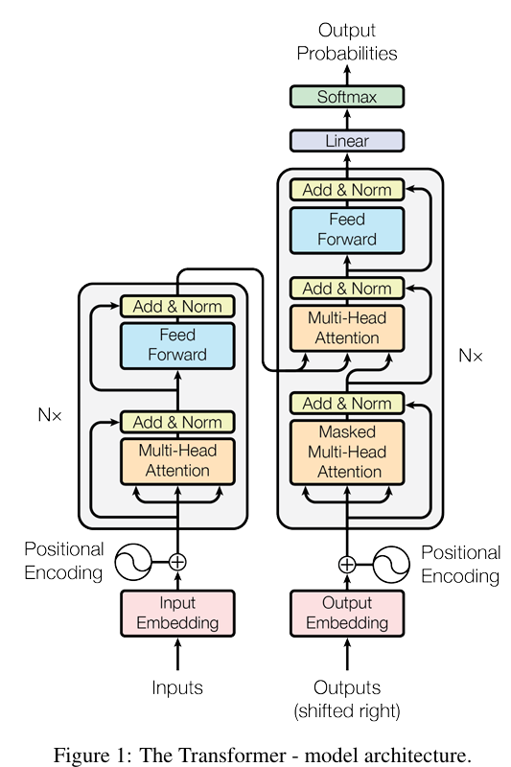
Homework 1
题3：简要介绍transformer网络的原理与结构。
原理：
序列建模：模型输入为序列结构的数据，例如文本序列、图片序列。
自回归解码：模型输出也是序列结构，每次输出一个token（类似于单词或字符），然后将输出的token再作为输入，输出下一个token，直到输出句子末尾。
结构：
编码器：
嵌入层：将token编码为向量
位置编码：引入位置信息，同样为向量，加到原来的向量上
多头注意力机制：计算输入序列中每个位置与其他位置的关联权重，动态捕捉长距离依赖关系（后面详细介绍）
前馈神经网络：全连接层
残差连接与归一化：防止梯度消失，有助于训练
解码器：
掩码多头注意力机制：通过掩码让每个位置只关注前面已生成的部分。

Slide 6
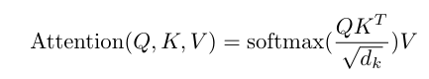
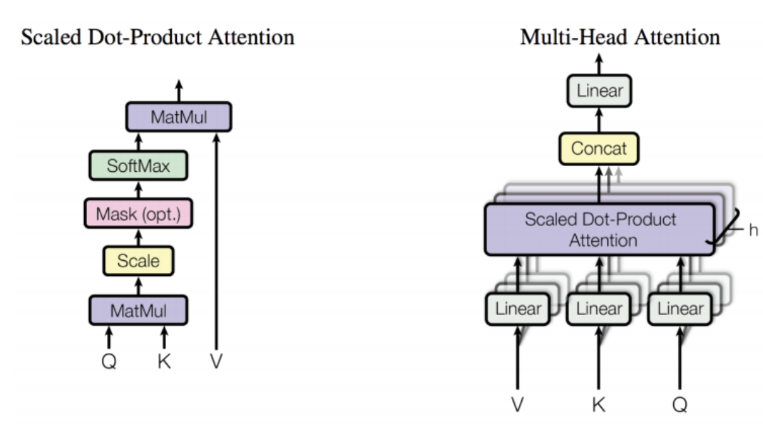
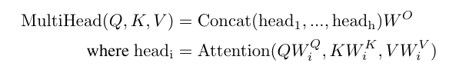
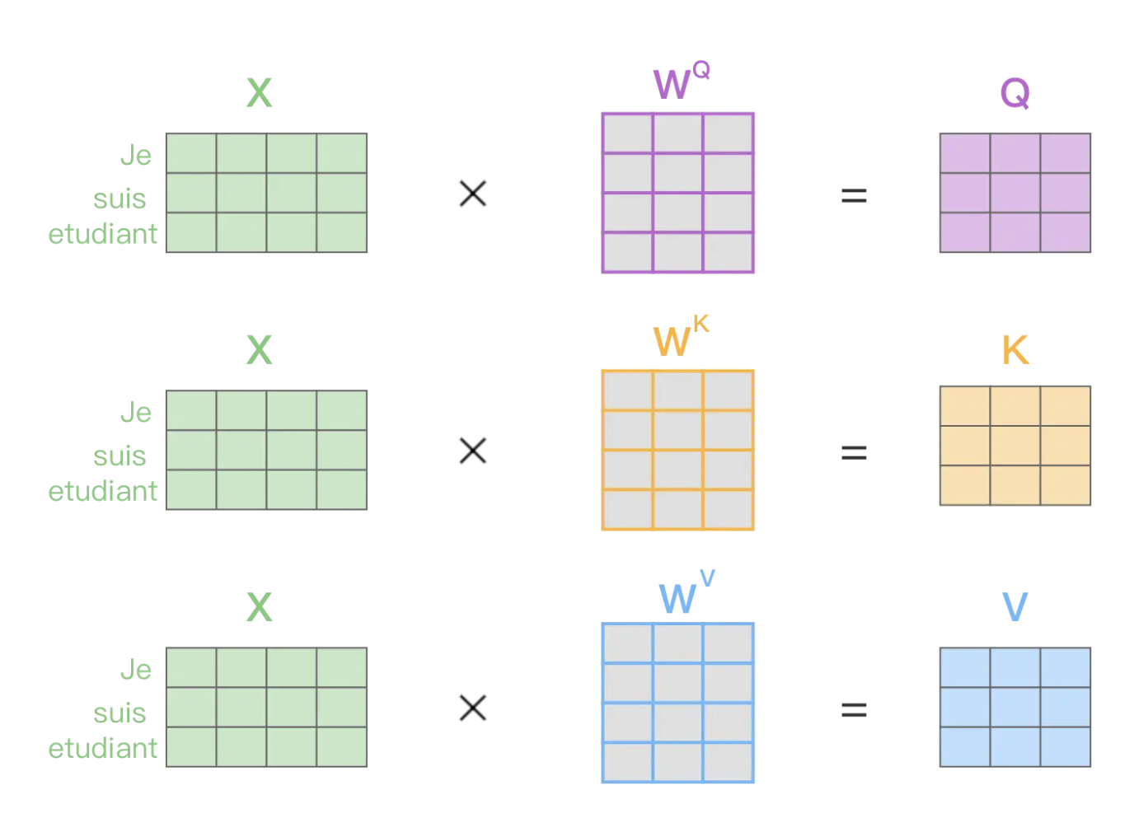
Homework 1
多头注意力机制：

Slide 7
Homework 1
优秀作业：
1班：
罗欣怡
栗斌
罗佩
王志航
陈怡飞
刘浩琳
赵泽瑞
郑海阳
潘宇科
温欣怡
2班：
高凯琪
邓椅文
范怡然
李相龙
梁江浩
王泽宁
魏清晨
邢舒扬
曾志强
黎然
3班：
宋松原
陈浩
陈世薇
霍彦儒
刘事敬

Slide 8
Homework 2：Reading
软件架构师应该知道的97件事
Homework：试列举出你认为10件重要的事情，并简要说明为什么？
Deadline：下周一（2025.3.17）前提交至FTP。作业文件命名同以前。

Slide 9
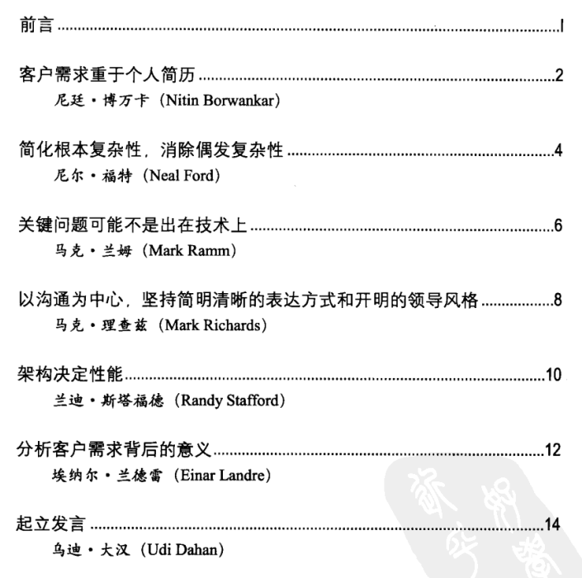
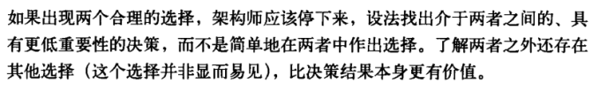
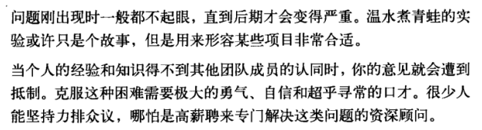
Homework 2：
注意：这里列举你认为的10件事需要阅读这本书，从书中提到的97件事中选10件，从软件架构师的角度来进行说明。
例如：
重视不确定性
不要轻易放过不起眼的问题

Slide 10
Homework 2：
优秀作业：
1班：
曾思翰
王志航
方明正
何中延
李伟峰
李叶佳
陶雅婷
徐科宇
郑海阳
潘宇科
2班：
高凯琪
范怡然
阚婉芹
梁江浩
钱方远
汤煊
王泽宁
王子尧
曾志强
张芮华
3班：
杨宇航
陈世薇
杜俊豪
吴士宏
肖文哲

Slide 11
Homework 3
题1：阅读Software Architecture4+1，试简述SA中4+1视图。
答题要点：
分别阐述 4+1视图（视角、关注点、表示法等）--85
阐述视图间的关系--10
总结--5

Slide 12
Homework 3
优秀作业：
1班：
罗佩
王志航
陈博煌
何中延
贾涛
李伟峰
李叶佳
刘旭洲
徐科宇
温欣怡
2班：
李可羿
高凯琪
钱方远
汤皓敏
汤煊
魏一诺
武静仪
邢舒扬
曾志强
张驰
3班：
蔡光盐
蔡思琪
陈培榕
陈伟鑫
洪伟鑫

Slide 13
Homework 3
作业中普遍存在的问题
1.没有讲视图的表示方法
逻辑视图（Logical View）：Booch标记法，UML（类图、交互图、顺序图、状态图），E-R图
进程视图（Process View）：Booch标记法，UML（活动图、交互图、状态图）
物理视图（Physical View）：UML（部署图）
开发视图（Development View）：Booch标记法，UML（包图）
场景视图（Scenario View）：用例文本，UML（用例图）

Slide 14
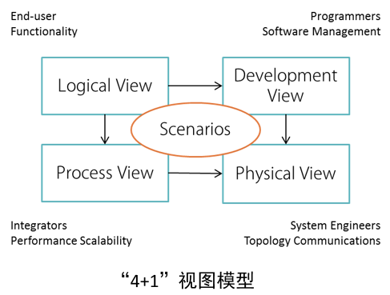
Homework 3
作业中普遍存在的问题
2.没有阐述视图之间的关系
逻辑视图的模块映射为开发视图的代码包，进一步适配为进程视图的并发单元，最终部署到物理视图的硬件节点。
场景视图作为驱动与验证工具，通过用例场景（用户需求）整合其他四个视图，确保各视角设计的一致性。

Slide 15
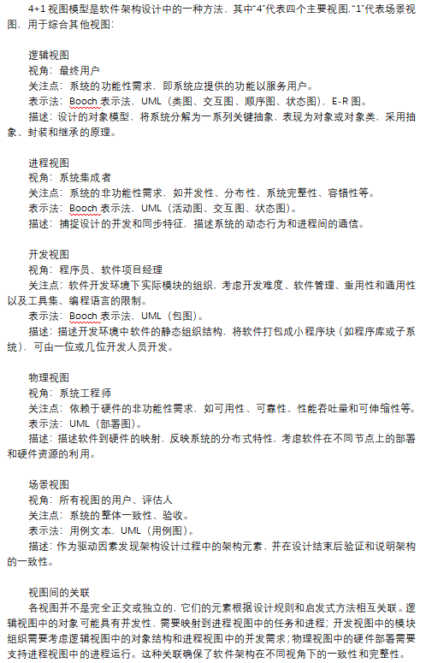
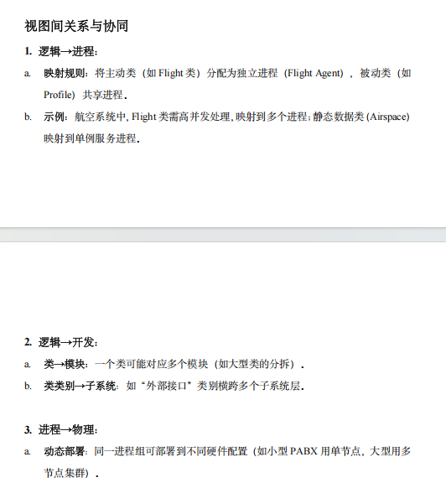
Homework 3
优秀作业展示：
高凯琪
刘旭洲

Slide 16
Homework 5
题1：在各大期刊会议中，我们经常看到引文索引的概念。什么是引文索引？文献检索系统有哪些？
题2：试举例说明模型与算法的区别与联系？

Slide 17
Homework 5
题1：在各大期刊会议中，我们经常看到引文索引的概念。什么是引文索引？文献检索系统有哪些？
答题要点：
解释引文索引是什么？--20
文献检索系统有哪些？--20

Slide 18
Homework 5
题2：试举例说明模型与算法的区别与联系？
答题要点：
模型与算法的区别+例子--30
模型与算法的联系+例子--30

Slide 19
Homework 5
优秀作业：
1班：
唐兆煌
栗斌
郑汉
韩佳豪
李伟峰
李叶佳
刘智文
陆媛
武玉珠
徐科宇
2班：
高凯琪
陈嘉俊
范怡然
阚婉芹
李相龙
钱方远
武静仪
薛俊文
曾炜博
曾志强
3班：
宋松原
蔡思琪
陈培榕
洪伟鑫
霍彦儒

Slide 20
Homework 5
作业中普遍存在的问题
题1：在各大期刊会议中，我们经常看到引文索引的概念。什么是引文索引？文献检索系统有哪些？
1.只讲了引文索引是什么，没有讲文献检索系统有哪些。
国内：
​​中国知网（CNKI）
万方数据
维普资讯
国外
Web of Science
​​Scopus
​​PubMed
Google Scholar
按其他分类方式阐述：书目检索系统、题录与文摘系统、全文检索系统

Slide 21
Homework 5
作业中普遍存在的问题
题2：试举例说明模型与算法的区别与联系？
1.问题是 试举例说明模型与算法的区别与联系？但是有些同学回答 试说明网络、模型与算法的区别与联系？
2.有部分同学没有举例子结合讲区别和联系
3.区别和联系只讲了其中之一

Slide 22
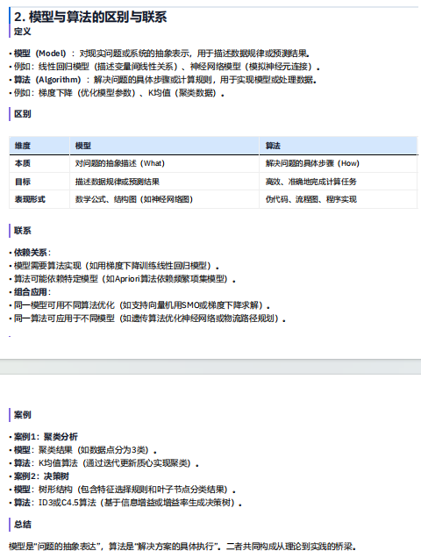
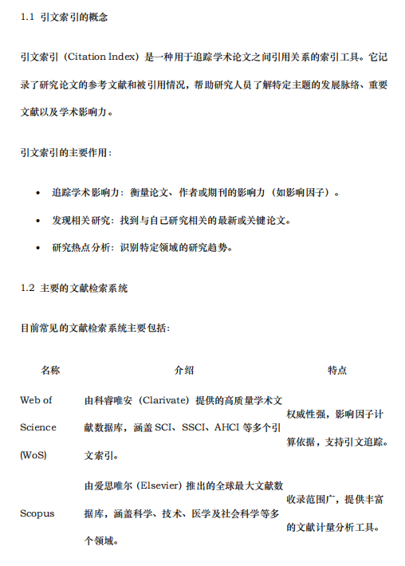
Homework 3
优秀作业展示：
曾炜博
洪伟鑫

Slide 23
Homework 4:
Reading……
简述软件体系结构的质量属性。
Deadline：2025.3.25前提交至FTP。作业文件命名同以前。
Notes:
(-1) + (-127) = [1000 0001]原 + [1111 1111]原 = [1111 1111]补 + [1000 0001]补 = [1000 0000]补= -128 [1000 0000]补 其实就是用之前的-0的形式（-0的形式通过补码计算的方式1+（-1）=[0000 0000]可以避免）,通过上述计算方式可知用-0的形式来表示-128 ，且可以理解负数的补码进行运算时符号位可以进位（最高位既表示-号又可以运算时向高位进1 即1000 0000 为-128），所以计算补码值为-128。

Slide 24
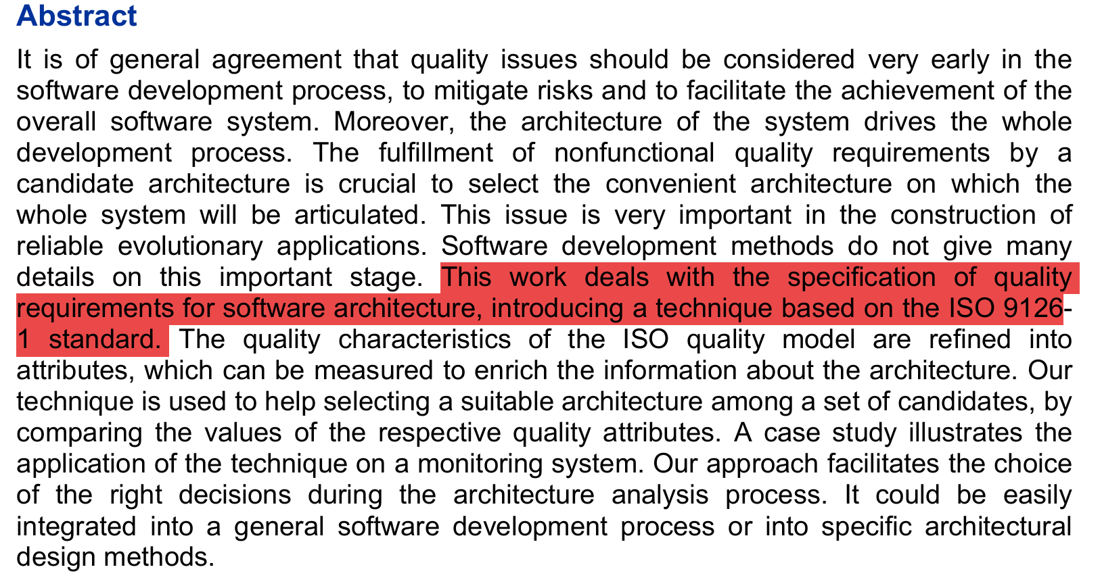
Homework 4:
文献阅读方法：泛读
速读标题、摘要与结论
标题：判断研究主题是什么。
摘要：提取核心问题、方法、结论。
结论：进一步提取该研究的细致结论。
示例如左图所示：
从摘要中我们快速捕捉到软件体系结构质量属性借鉴了ISO 9126-1质量模型

Slide 25
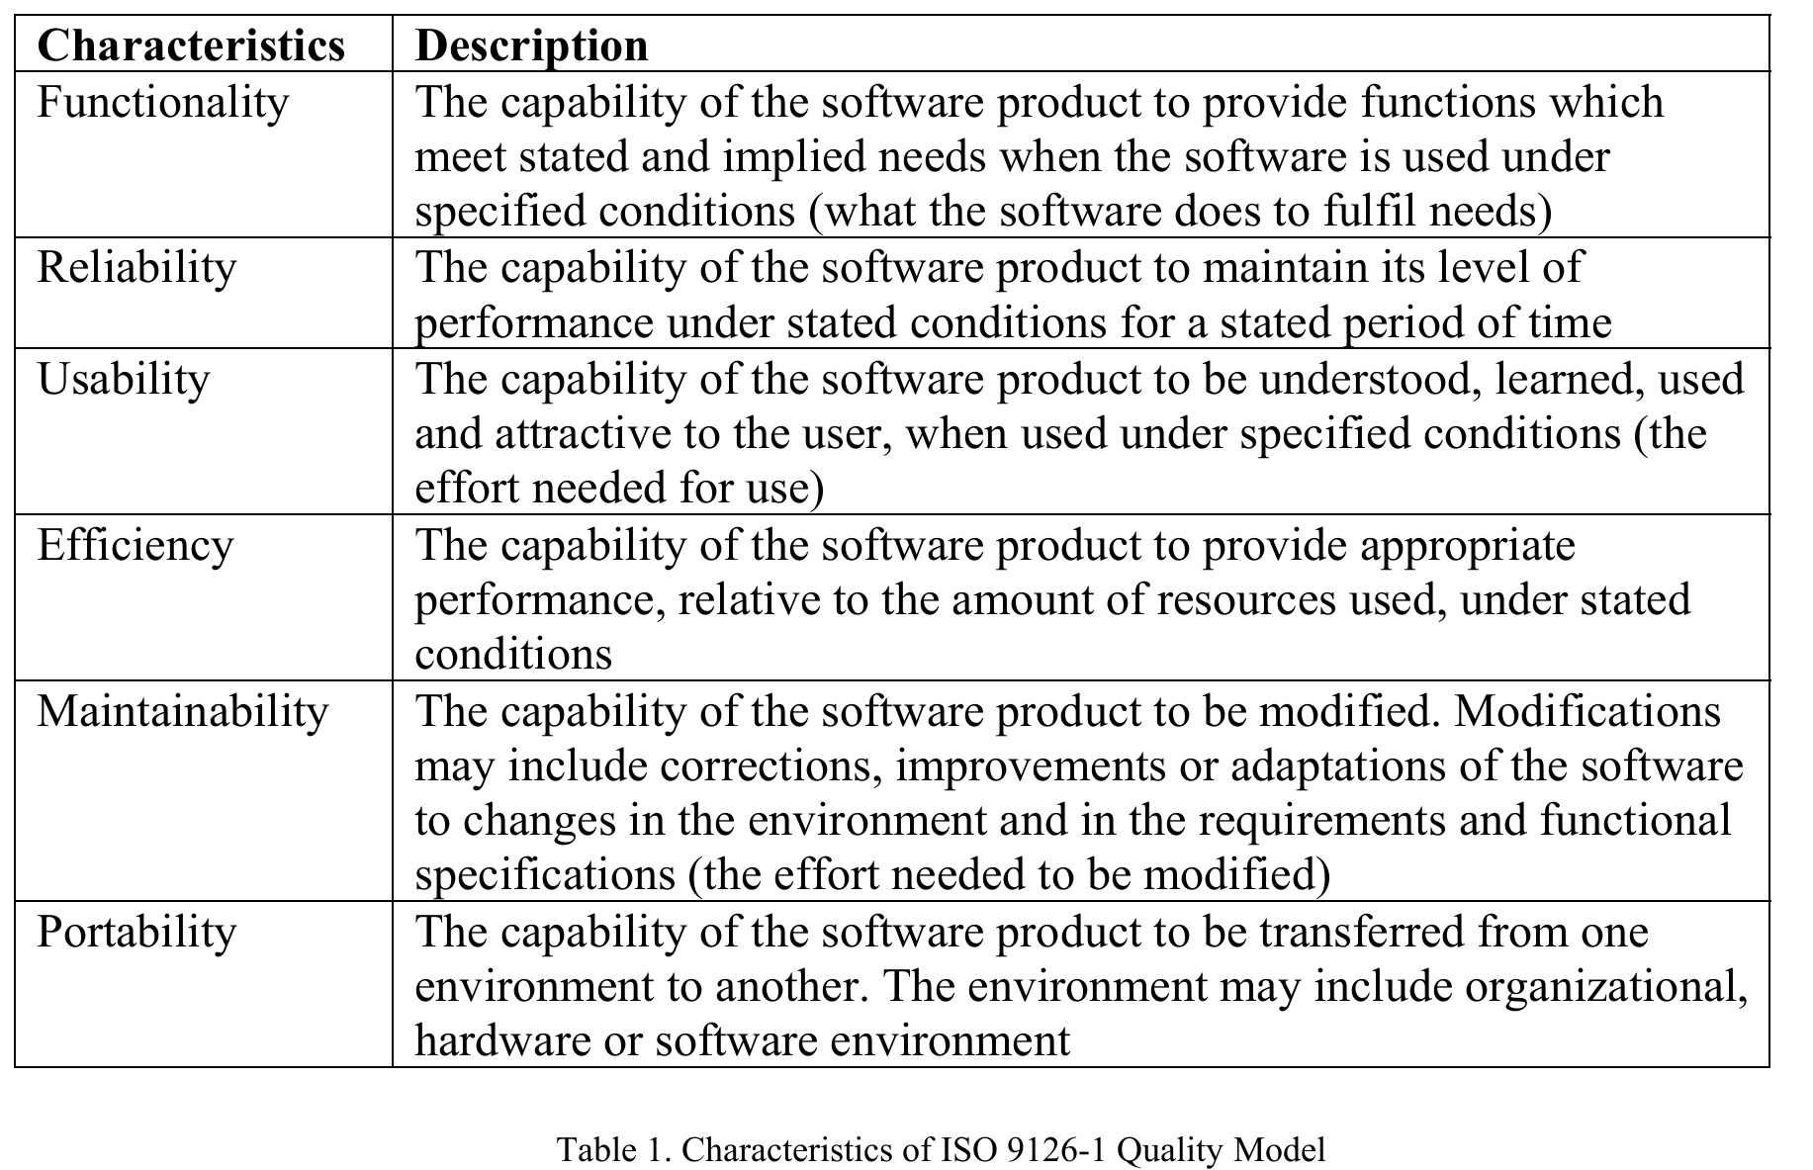
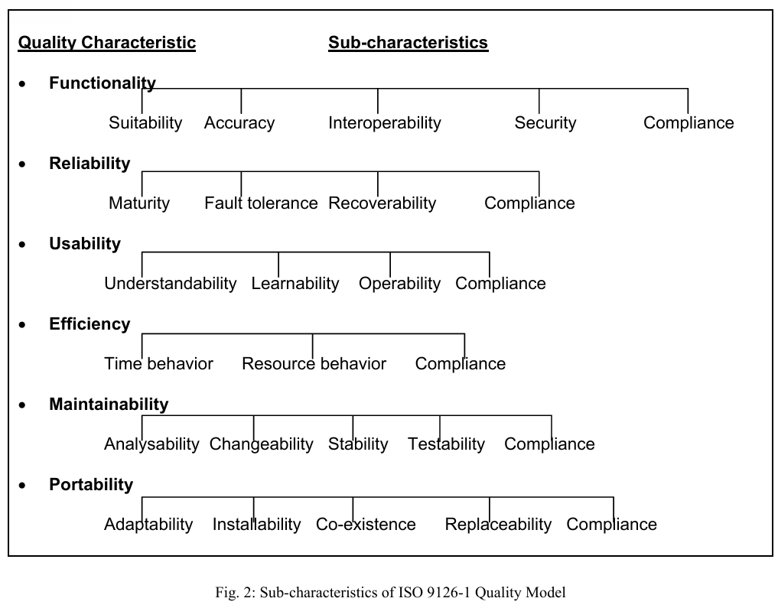
Homework 4:
文献阅读方法：泛读
2. 浏览图表与关键段落
快速定位核心数据、实验方法、创新点。例如从下面的图表中，我们可以清晰了解到ISO 9126-1质量模型的主要和次要属性

Slide 26
Homework 4:
优秀作业评选标准：
给出ISO 9126-1质量模型的图表
简要解释ISO 9126-1质量模型的所有主要属性及其次要属性
作业排版美观，语言组织结构不像AI生成内容
需要改进的点：
注意题目要求，不要偏题
先仔细阅读论文，不要使用AI生成或者直接使用搜索引擎搜答案
与其他人作业的相似度不要太高

Slide 27
Homework 4:
优秀作业：
1班：
罗欣怡
栗斌
王志航
陈博煌
方明正
康艺瀚
刘智文
陶雅婷
武玉珠
温欣怡
2班：
李可羿
阚婉芹
涂迈
王旭辉
王泽宁
邢舒扬
曾志强
张芮华
张驰
黎然
3班：
陈浩
陈培榕
杜俊豪
刘陈清
吴士宏

Slide 28
Homework 6 ：
1、用Java书写具有双向加锁功能的孤子模式（volatile ，synchronized）。
2、用Java书写具有可变用例数目的孤子模式。
Deadline：2025年4月 7日。作业文件命名同以前。
要求：一个Word文档，包含：源码，系统运行截图。

Slide 29
Homework 6:
 |  | 目的
 |  | 创建型 | 结构型 | 行为型
范围 | 类 | Factory Method | Adapter | Interpreter Template Method
 | 对象 | Abstract Factory Builder Prototype Singleton | Bridge Composite Decorator Façade Flyweight Proxy | Chain Of Responsibility Command Iterator Mediator Memonto Observer State Strategy Visitor

Slide 30
Homework 6:
参与者
Singleton
定义一个Instance操作，允许客户访问它的唯一实例。
Instance是一个类操作。
负责创建它自己的唯一实例。
效果
对唯一实例的受控访问
允许可变数目的实例
结构、实现、类图
See Example

Slide 31
Homework 6:
饿汉式单例类
懒汉式单例类

Slide 32
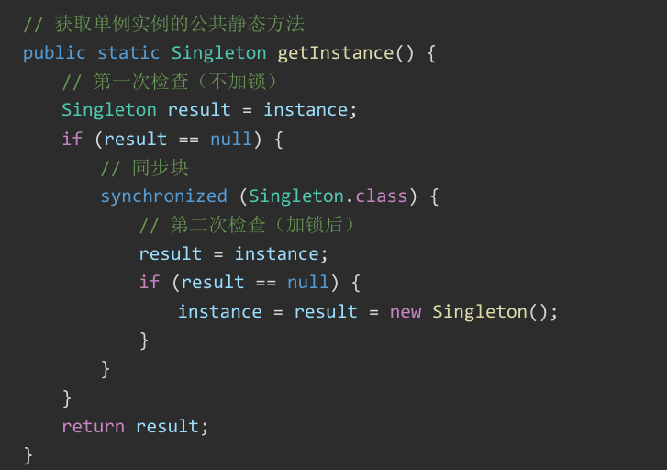
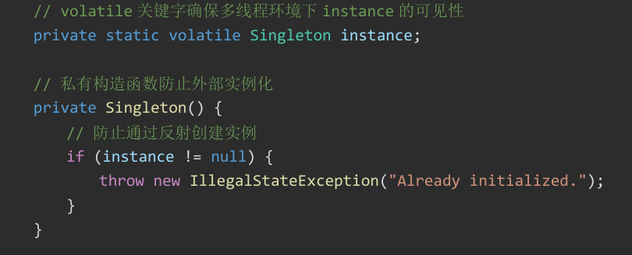
Homework 6:
双重检查功能的孤子模式

Slide 33
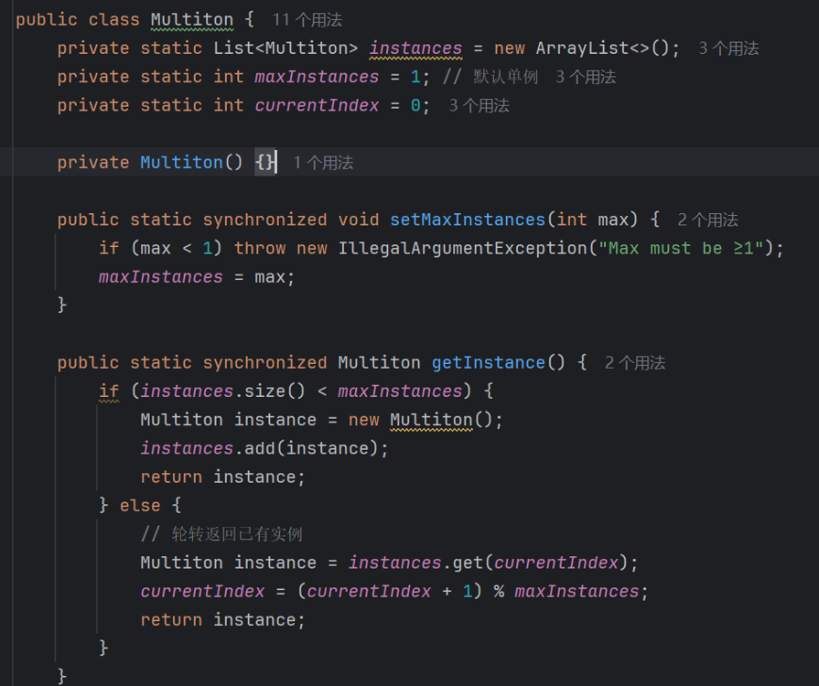
Homework 6:
可变用例数目的孤子模式
可以基于单例模式进行扩展，使用与单例控制相似的方法来获得指定个数的对象实例。

Slide 34
Homework 6:
优秀作业评选标准：
给出正确的代码或者正确代码截图
良好的代码注释或者在文档中简要解释代码意图
良好的代码测试流程与截图
最好给出类图
最好能够结合实际应用
需要改进的点：
编程作业务必提供代码，并且需要美观
对代码进行注释或者在文档中给出代码意图解释
要有严谨的测试流程

Slide 35
Homework 6:
优秀作业：
1班：
罗欣怡
栗斌
王志航
罗佩
李叶佳
武玉珠
温欣怡
郑汉
陈怡飞
林焱婷
2班：
李可羿
高凯琪
陈茹亿
邓椅文
涂迈
林韦帆
曾炜博
薛俊文
梁江浩
冯健豪
3班：
宋松原
蔡思琪
刘陈清
何佳奇
陈伟鑫

